Slide 1









TIẾNG VIỆT 1
BÀI 4: GIẢI THƯỞNG TÌNH BẠN
(Tiết 1+2)

Slide 2


1
Khởi động

Slide 3
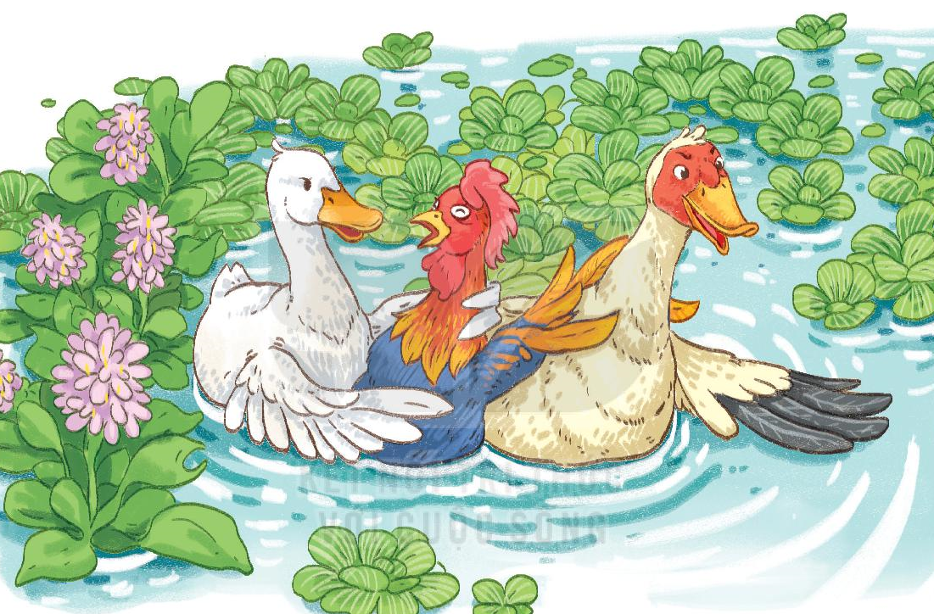

Quan sát tranh và nói về những gì em thấy trong tranh

Slide 4
2
Đọc

Slide 5
Giải thưởng tình bạn
Nai và hoẵng tham dự một cuộc chạy đua. Trước vạch xuất phát, nai và hoẵng xoạc chân lấy đà. Sau khi trọng tài ra hiệu, hai bạn lao như tên bắn. Cả hai luôn ở vị trí dẫn đầu. Bỗng nhiên, hoẵng vấp phải một hòn đá rồi ngã oạch. Nai vội dừng lại, đỡ hoẵng đứng dậy.
Nai và hoẵng về đích cuối cùng. Nhưng cả hai đều được tặng giải thưởng tình bạn.
(Lâm Anh)
1
2
3
4
5
6
7
8

Slide 6
Giải thưởng tình bạn
Nai và hoẵng tham dự một cuộc chạy đua. Trước vạch xuất phát, nai và hoẵng xoạc chân lấy đà. Sau khi trọng tài ra hiệu, hai bạn lao như tên bắn. Cả hai luôn ở vị trí dẫn đầu. Bỗng nhiên, hoẵng vấp phải một hòn đá rồi ngã oạch. Nai vội dừng lại, đỡ hoẵng đứng dậy.
1
Nai và hoẵng về đích cuối cùng. Nhưng cả hai đều được tặng giải thưởng tình bạn.
(Lâm Anh)
2

Slide 7
GIẢI LAO

Slide 8
3
Trả lời
câu hỏi

Slide 9
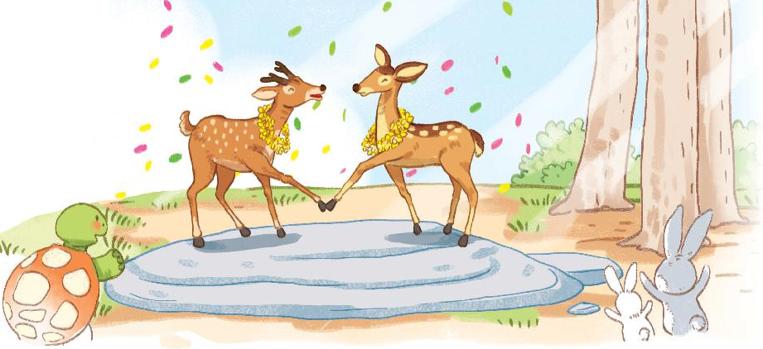
a. Đôi bạn trong câu chuyện là ai?
b. Vì sao hoẵng bị ngã?
c. Khi hoẵng ngã, nai đã làm gì?

Slide 10
4
Viết vào vở

Slide 12
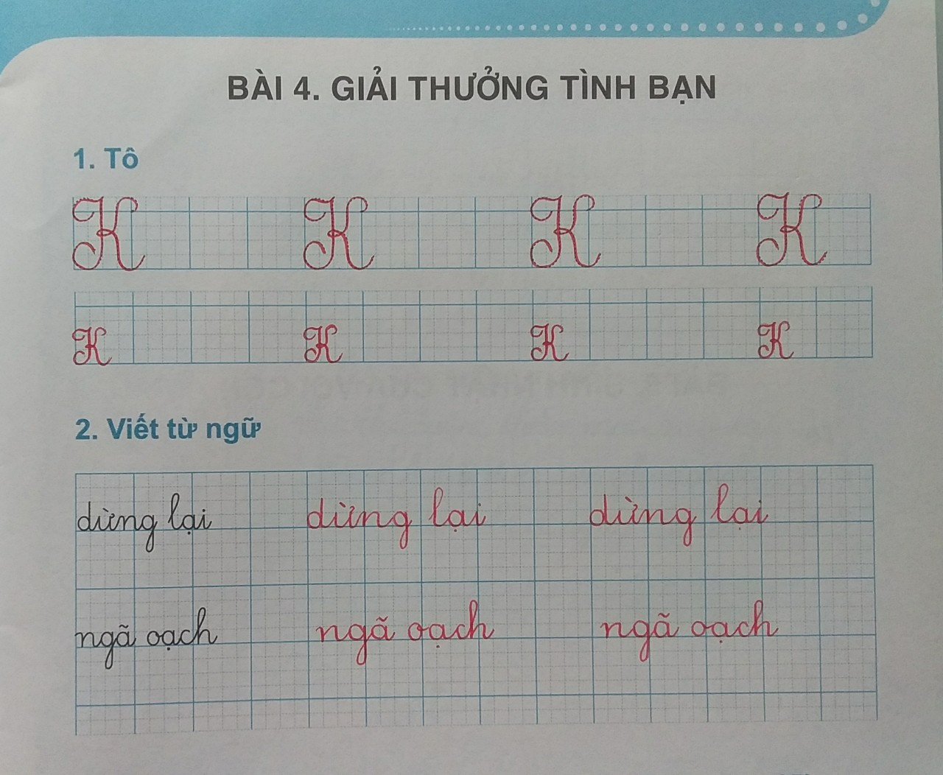
...
(Ghi nhớ: Đầu câu viết hoa, cuối câu có dấu chấm)

Slide 13

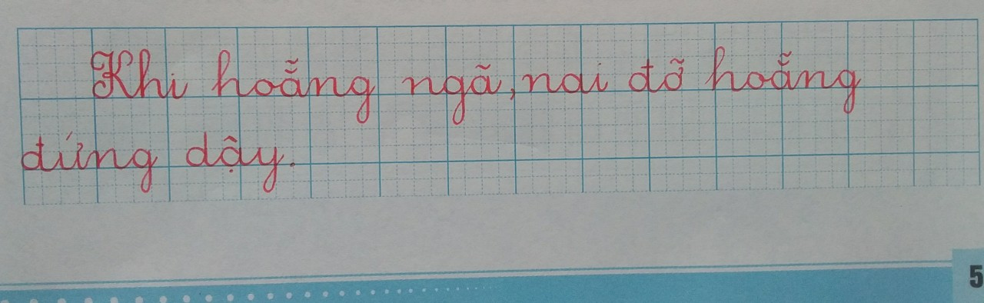
...
(Ghi nhớ: Đầu câu viết hoa, cuối câu có dấu chấm)

Slide 14
CHÀO TẠM BIỆT CÁC CON!

